Slide 1

ASIA.-LA VUELTA AL MUNDO EN 385 JARDINES
EGIPTO
JARDINES BOTANICOS DE ASWAN.-JERUSALEM Y CIBODAS
Selección de textos y fotografías por
JOSE ELIAS BONELLS

Slide 2
Aswan Botanical Garden .-Egypt.-
La Isla de Kitchener (conocido localmente en árabe como Geziret an-Nabatat, جزيرة النباتات - traducido como "la isla de las plantas"), es una isla pequeña, de forma ovalada en el Nilo en Aswan , Egipto Donde se encuentra El Jardín Botánico de Asuán extensivo con toda la isla.
La Isla de Kitchener es una de las dos grandes islas en el Nilo, en proximidades de Asuán, el otro es Elefantina . Elefantina es mucho más grande que la isla de Kitchener y situado entre la Isla de Kitchener y la ciudad de Asuán (este banco). Por lo tanto, es difícil ver la Isla de la Kitchener menor de la ciudad.

Slide 3
La isla fue entregada a Lord Kitchener , como recompensa por sus servicios en la campaña de Sudán (1896-1898).
Con la ayuda del Ministerio de Irrigación , Kitchener transforma rápidamente el pequeño 750 metros de largo isla en un paraíso de árboles exóticos y plantas en los jardines cuidadosamente con vista pasarelas.
Más tarde pasó a la propiedad del gobierno egipcio y fue utilizado como un centro de investigación para examinar los diferentes alimentos y cultivos comerciales .
Hoy en día una estación de investigación biológica se encuentra en el extremo sur, que está cerrada a los visitantes del jardín botánico.

Slide 4
La isla en su conjunto constituye un jardín botánico - el Jardín Botánico de Asuán.
Uno puede ver los muchos tipos de subtropicales plantaciones, exóticos y raros - una colección iniciada por Lord Kitchener y ampliada desde entonces.
Los jardines son muy populares entre la gente local y turistas como un parque para pasar una tarde tranquila, lejos del ruido de la ciudad y fin de semana las comidas campestres.
La isla y los jardines se puede llegar en faluca , lancha , o uno de los locales de los transbordadores .

Slide 5
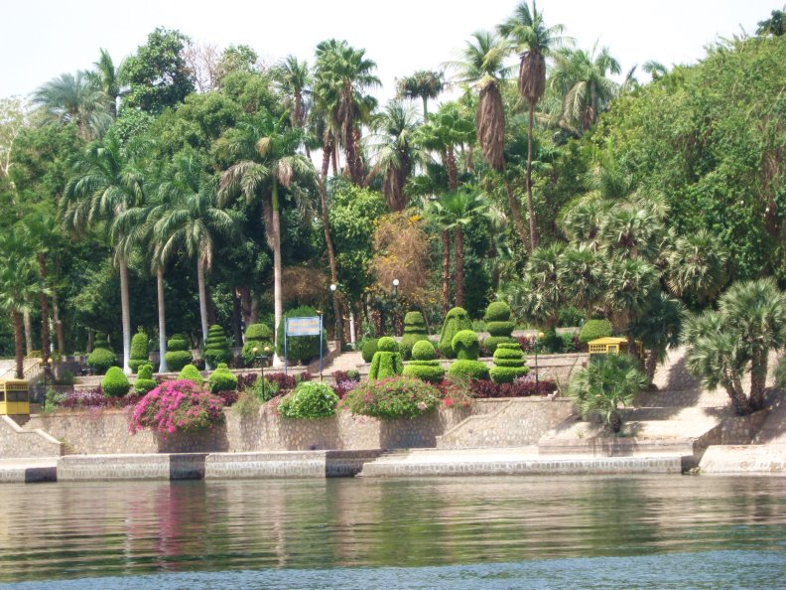
Notes:
Aswan Botanical Garden .-Egypt.

Slide 6
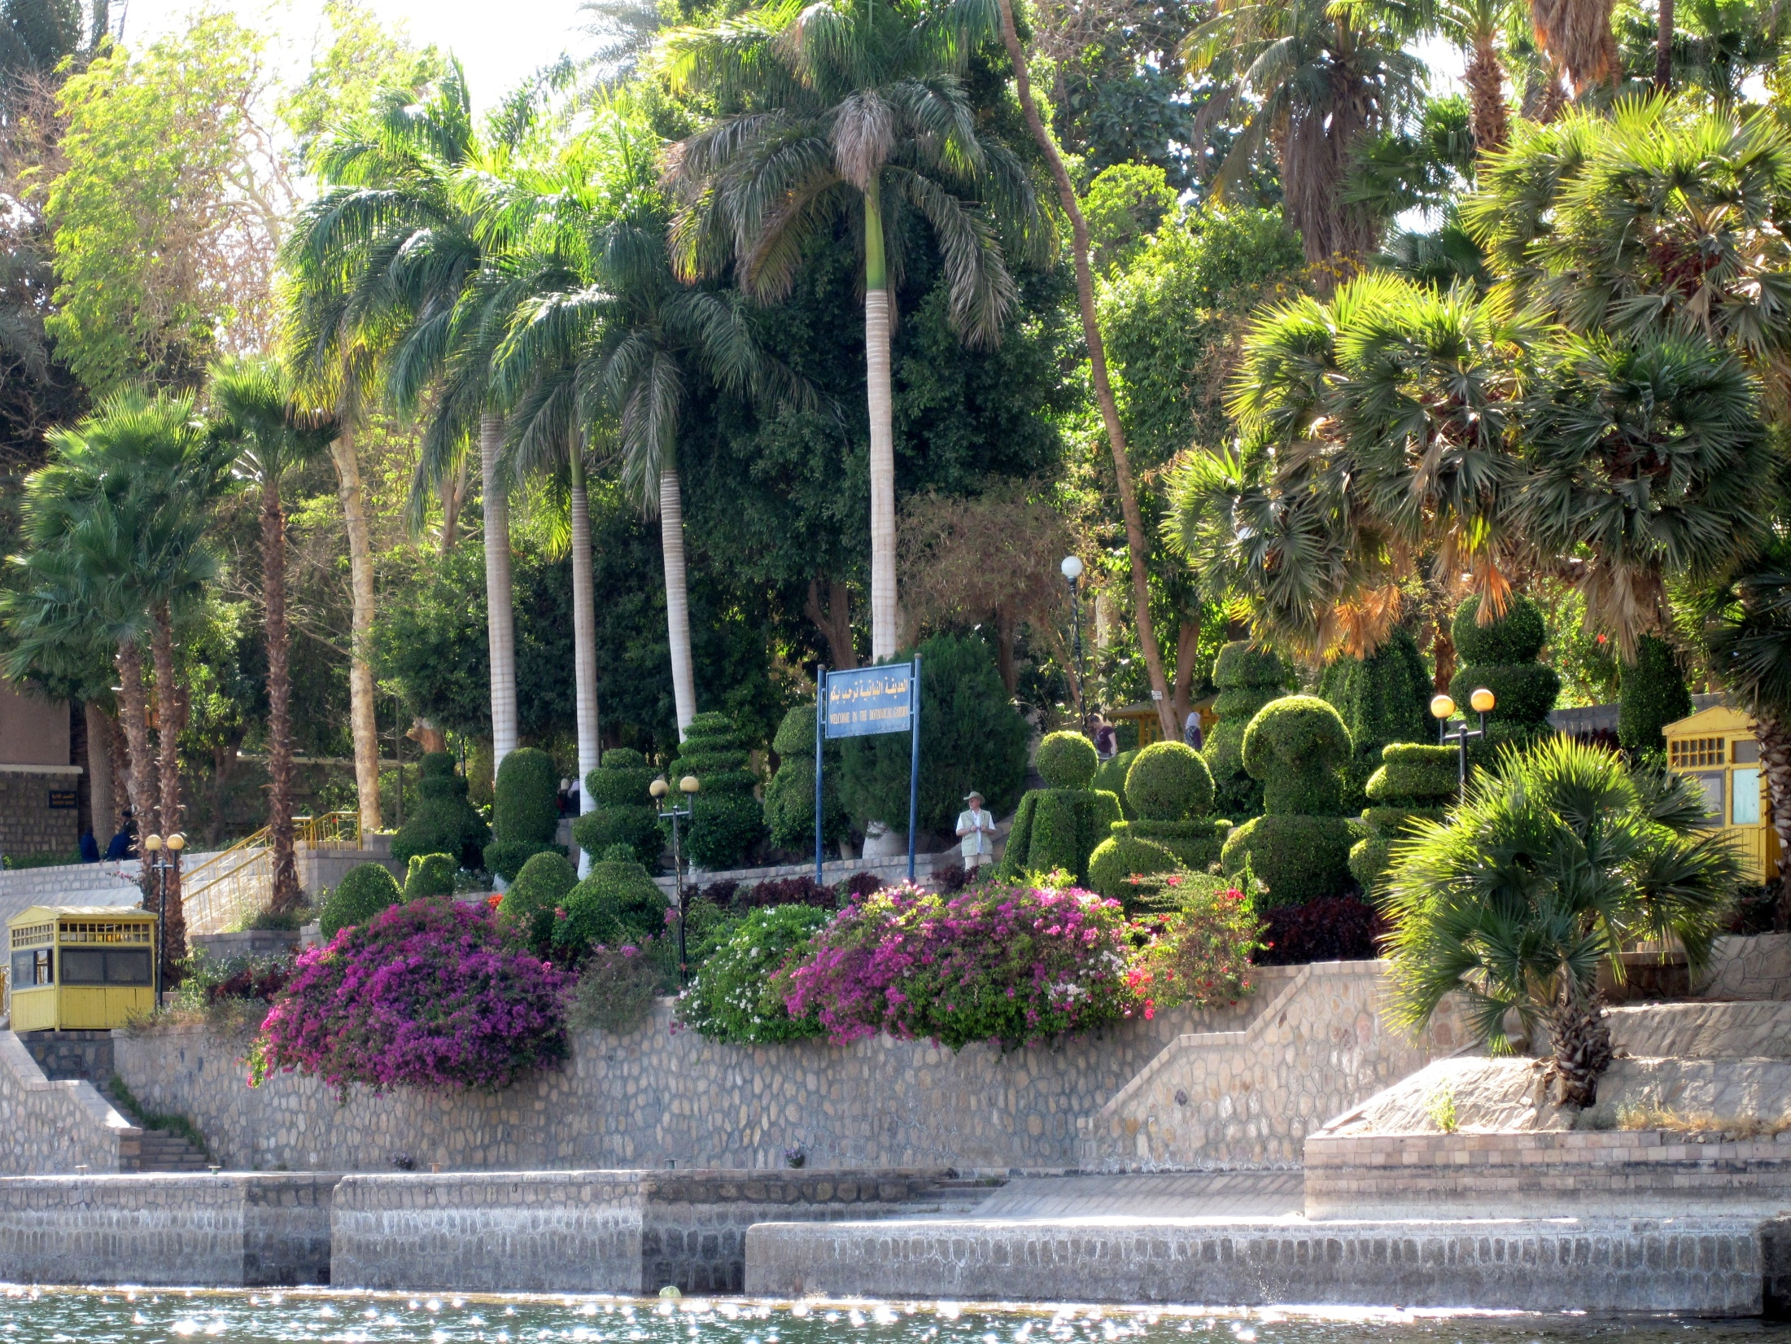
Notes:
Aswan Botanical Garden .-Egypt.

Slide 7
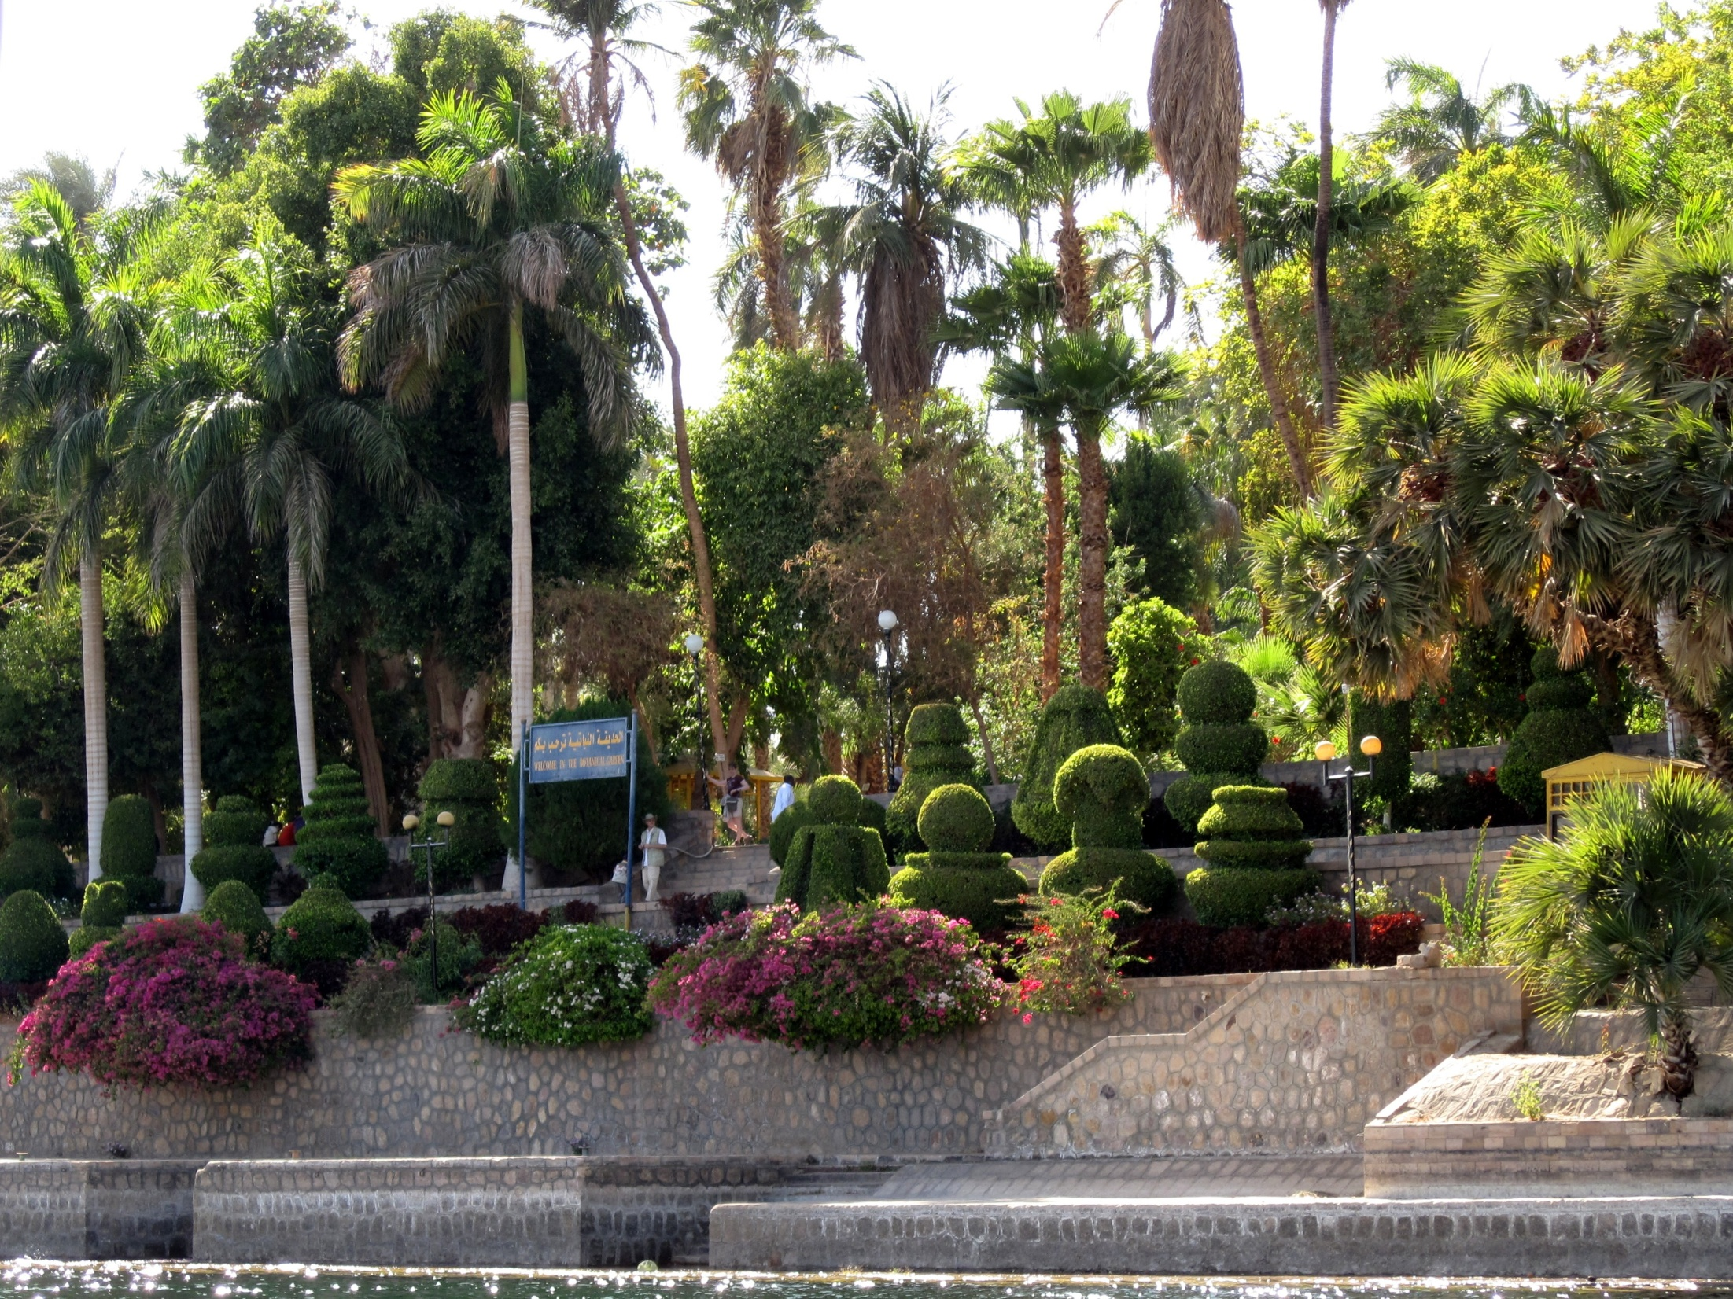
Notes:
Aswan Botanical Garden .-Egypt.

Slide 8
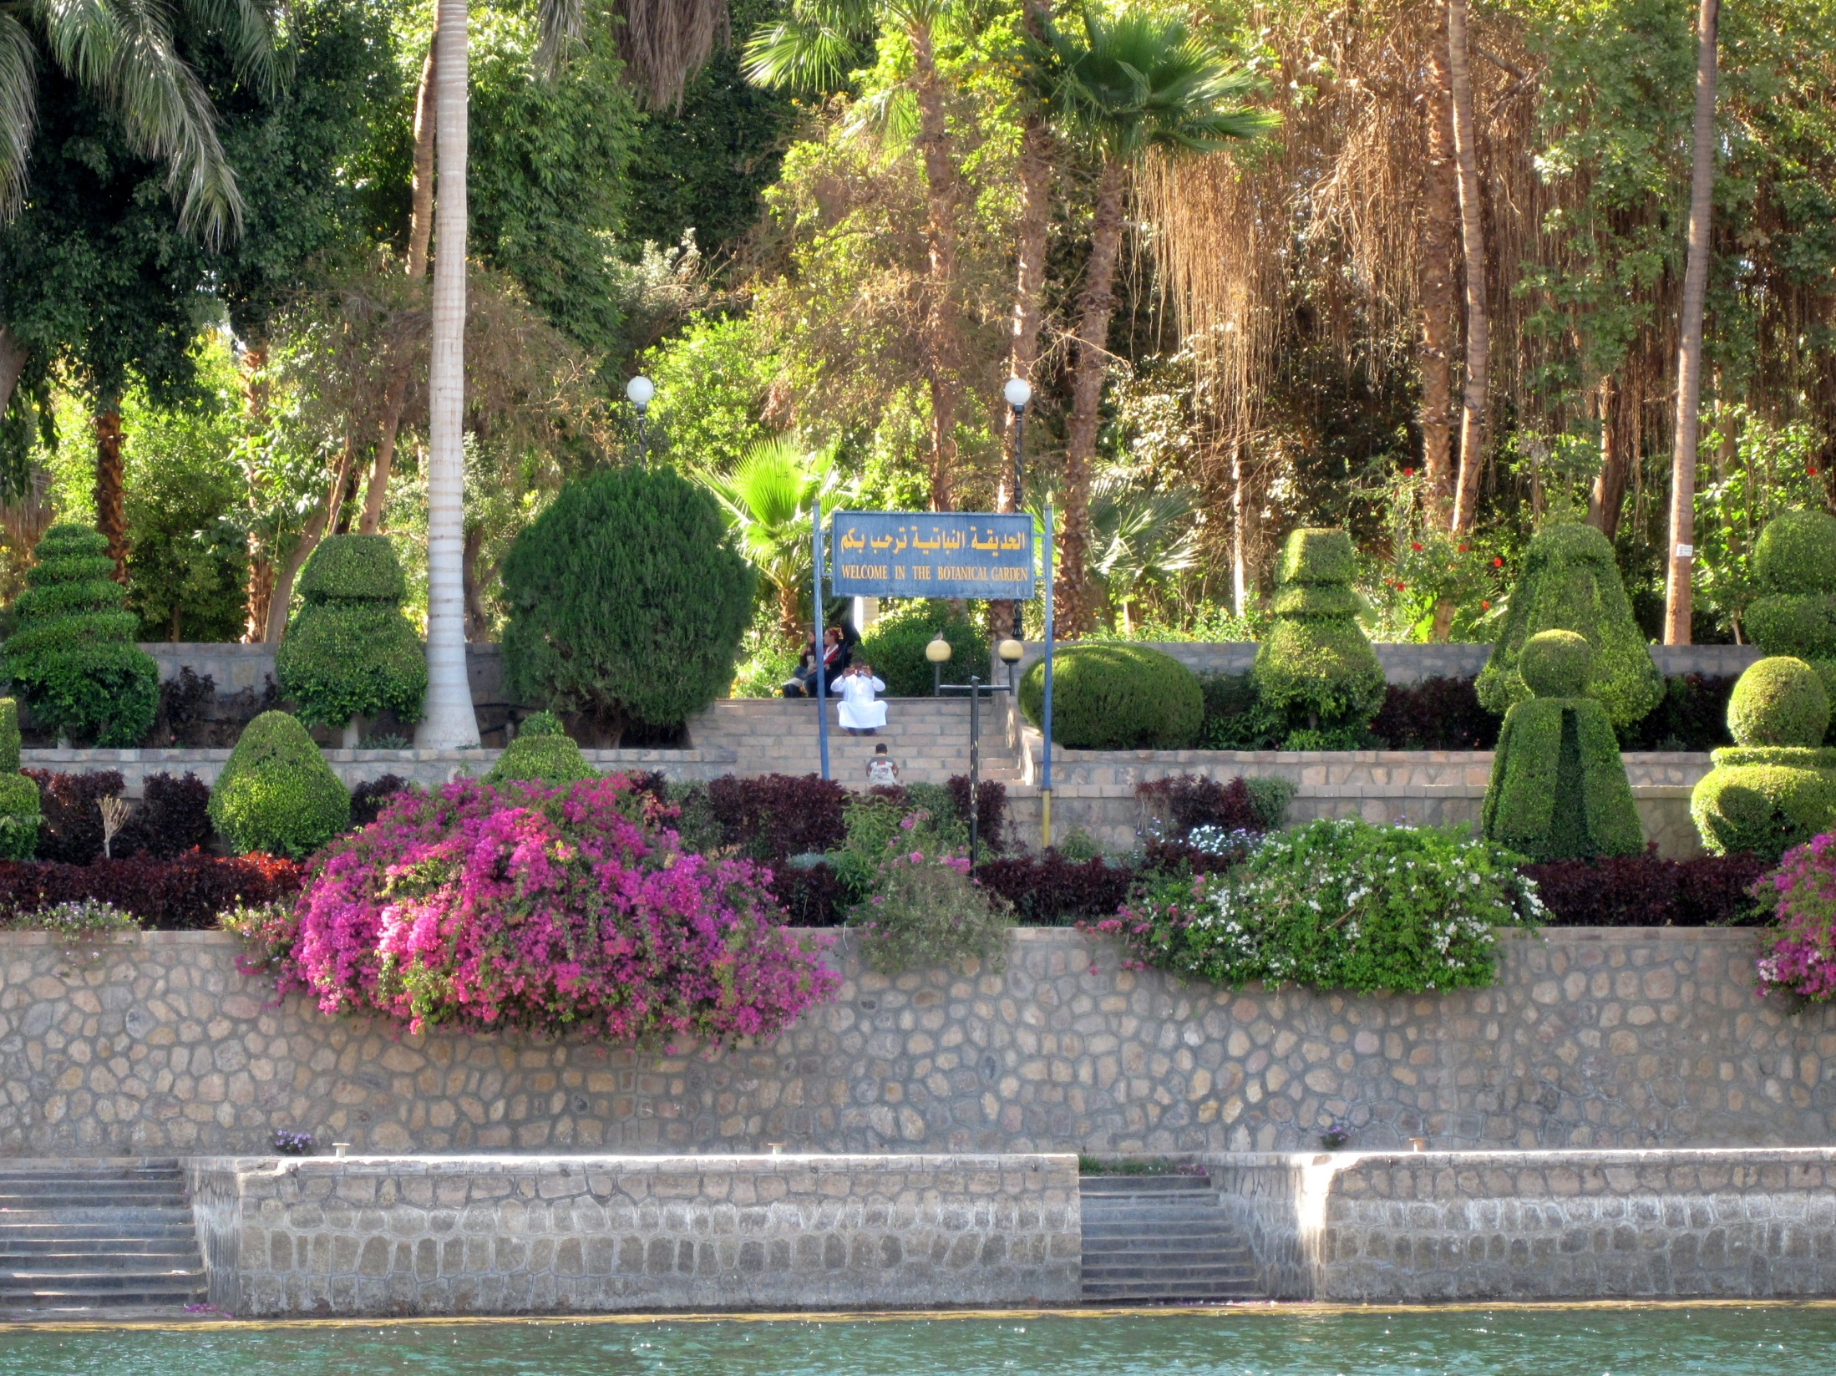
Notes:
Aswan Botanical Garden .-Egypt.

Slide 9
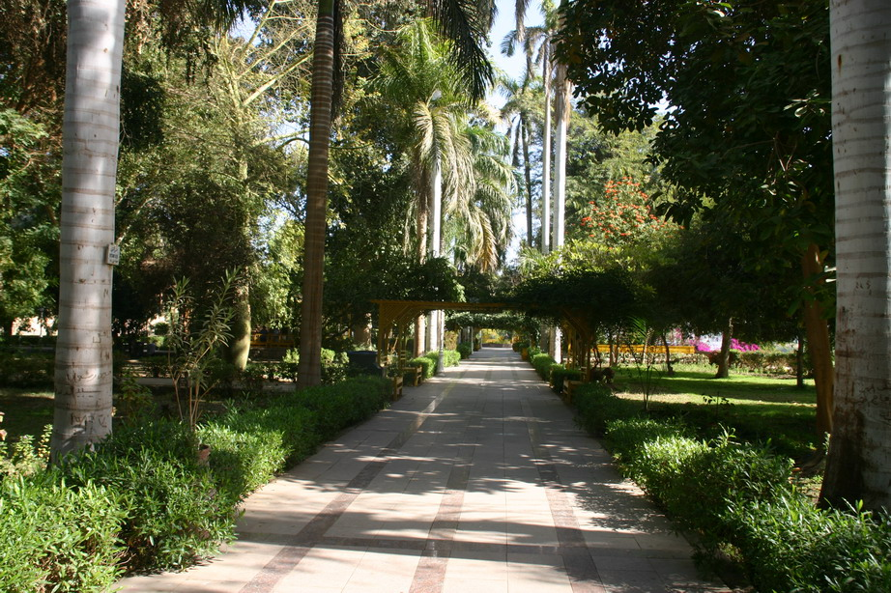
Notes:
Aswan Botanical Garden .-Egypt.-

Slide 10
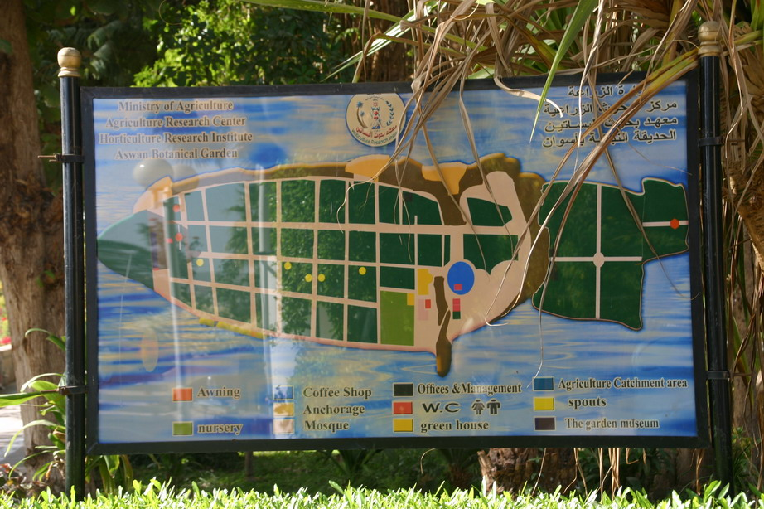
Notes:
Aswan Botanical Garden .-Egypt.-

Slide 11
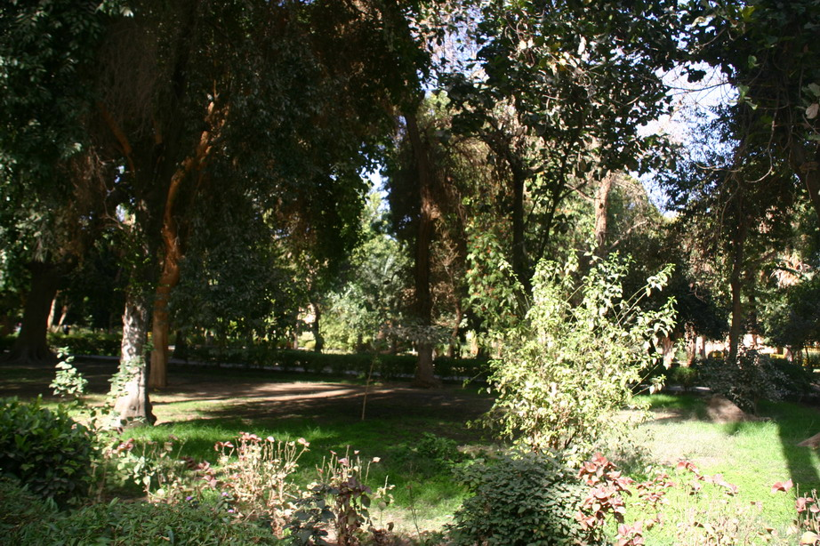
Notes:
Aswan Botanical Garden .-Egypt.-

Slide 12
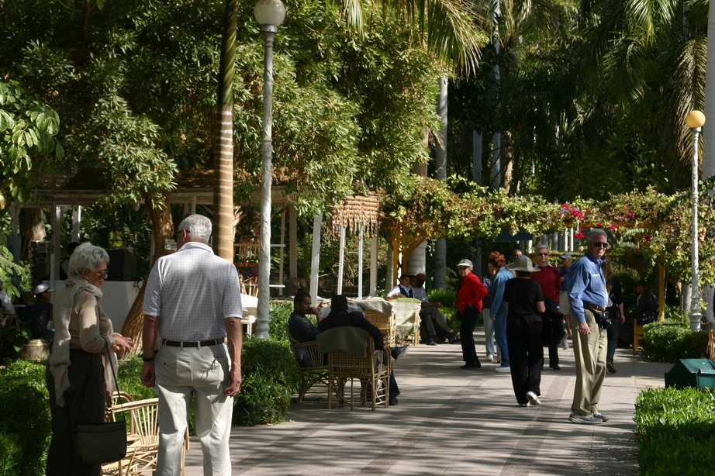

Slide 13
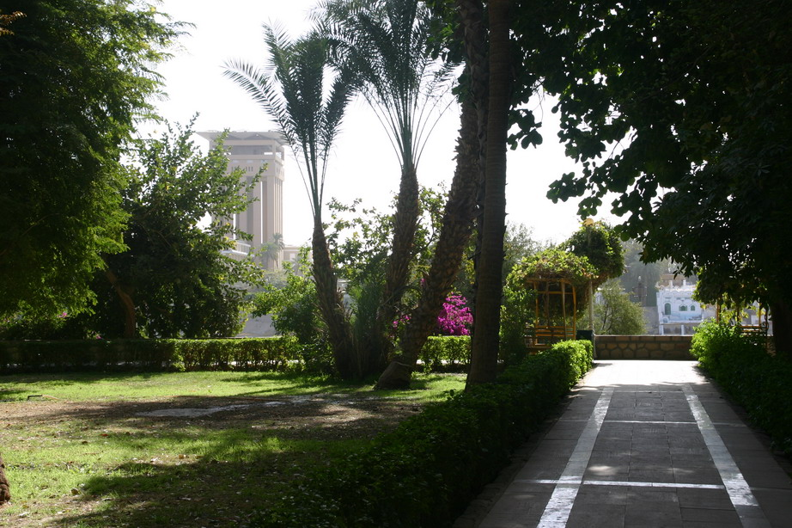
Notes:
Aswan Botanical Garden .-Egypt.-

Slide 14
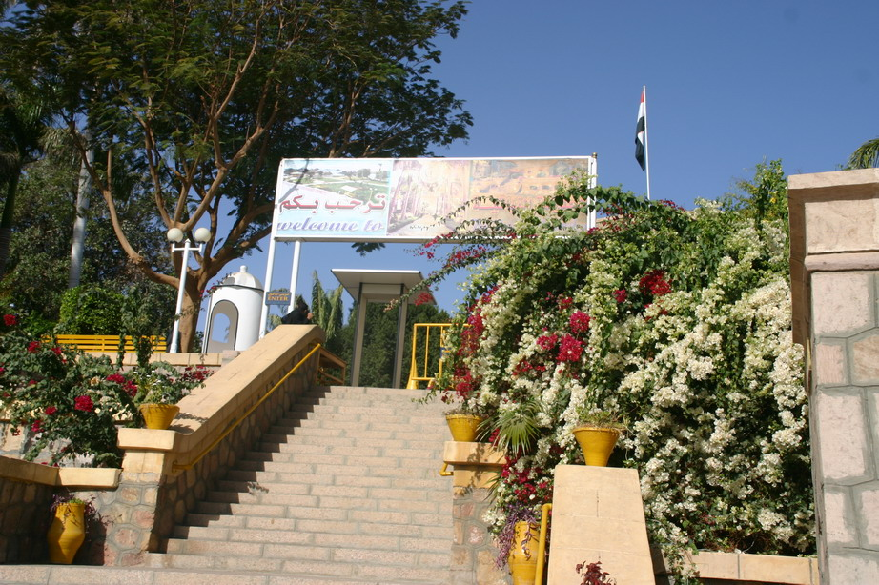
Notes:
Aswan Botanical Garden .-Egypt.-

Slide 15
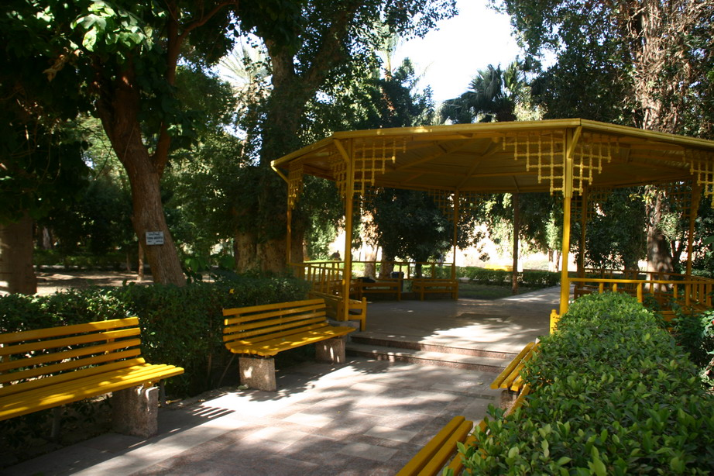
Notes:
Aswan Botanical Garden .-Egypt.-

Slide 16
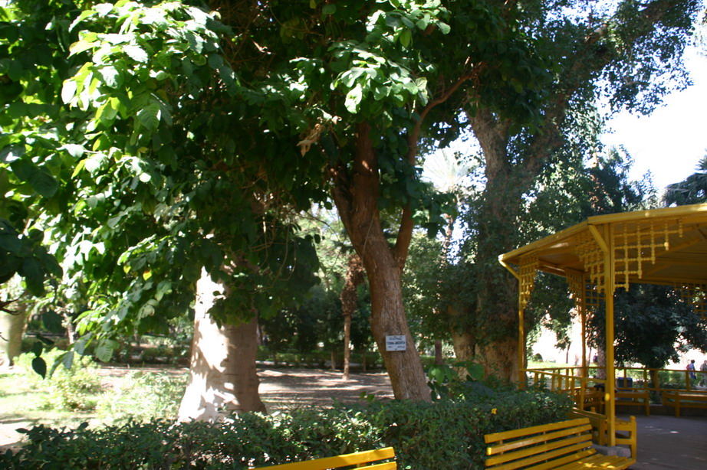
Notes:
Aswan Botanical Garden .-Egypt.-

Slide 17
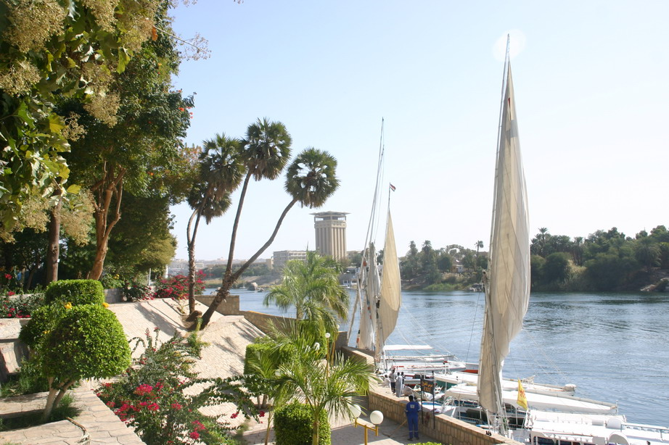
Notes:
Aswan Botanical Garden .-Egypt.-

Slide 18
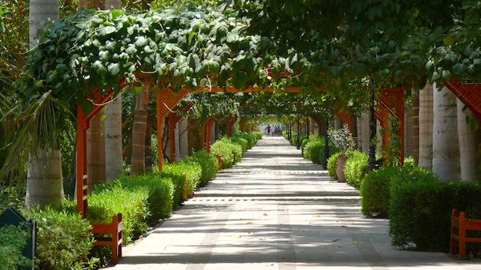
Notes:
Aswan Botanical Garden .-Egypt.-

Slide 19
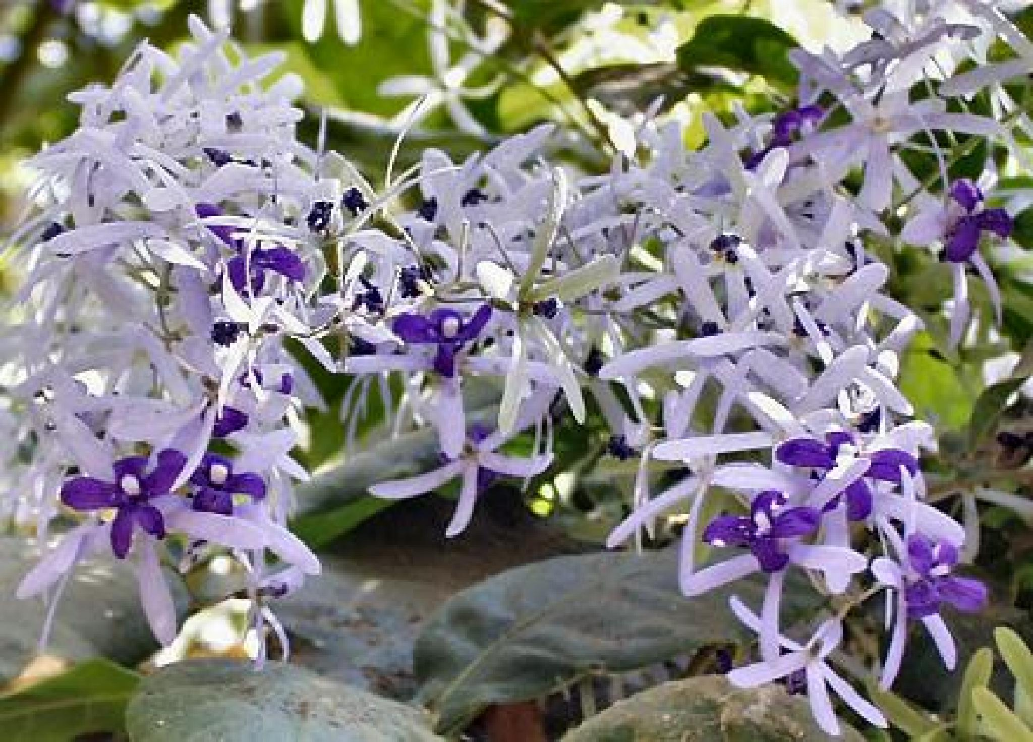
Notes:
Aswan Botanical Garden .-Egypt.-Petrea volubilis

Slide 20
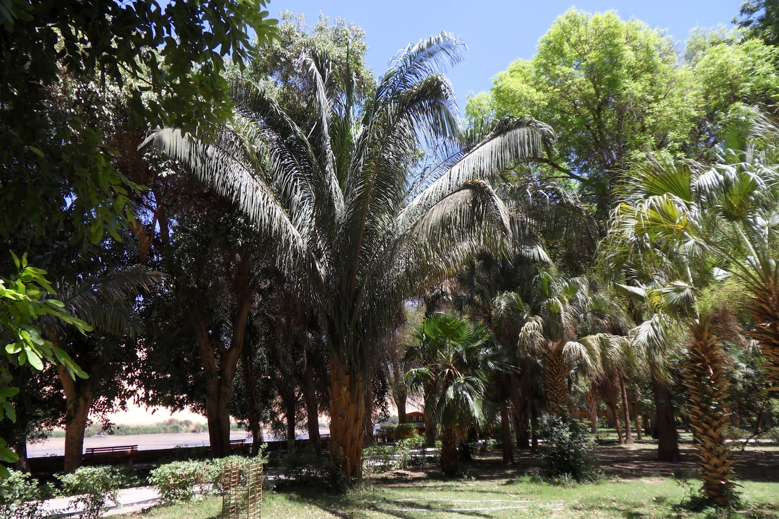
Notes:
Aswan Botanical Garden .-Egypt.-

Slide 21
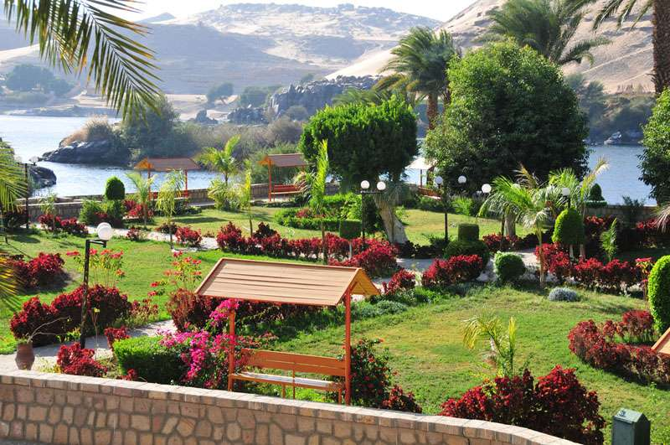
Notes:
Aswan Botanical Garden .-Egypt.

Slide 22
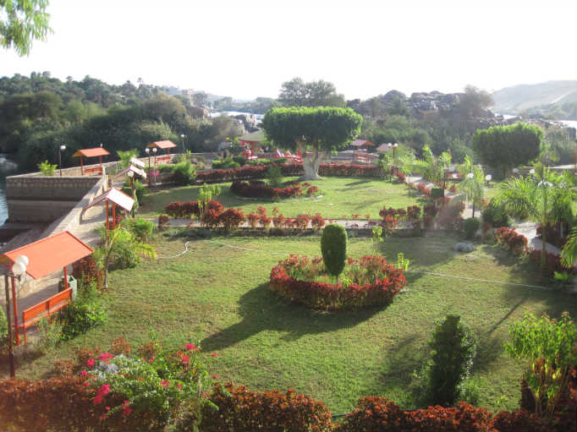
Notes:
Aswan Botanical Garden .-Egypt.-

Slide 23
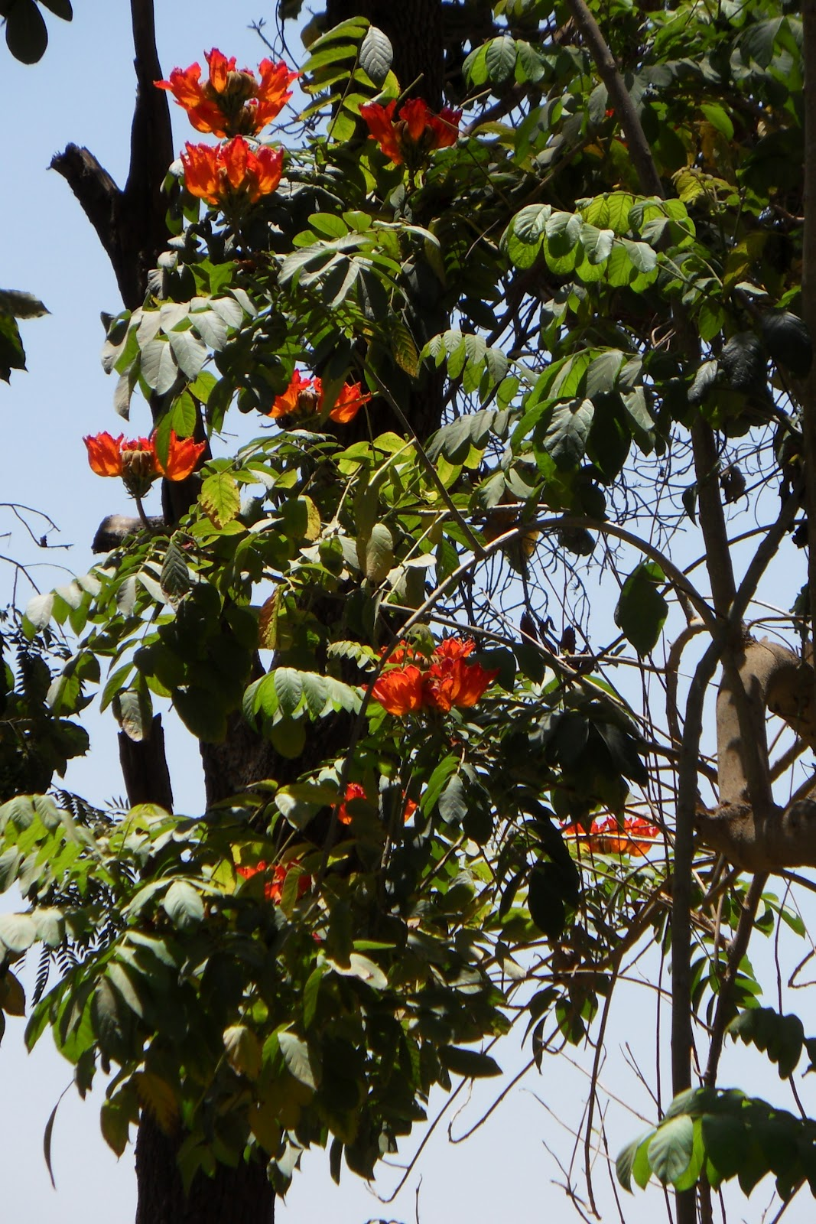
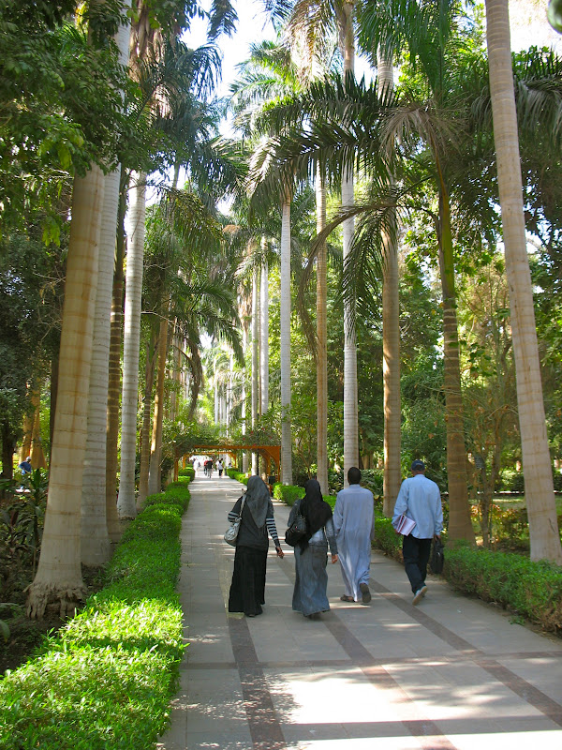
Notes:
Aswan Botanical Garden .-Egypt.-

Slide 24
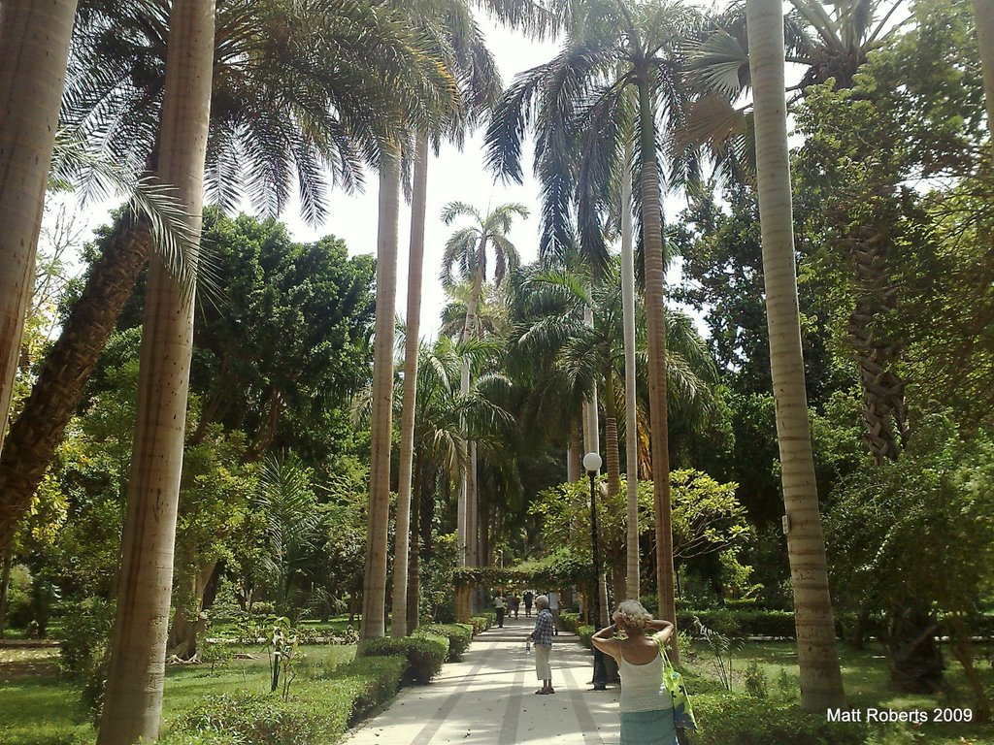
Notes:
Aswan Botanical Garden .-Egypt.-

Slide 25
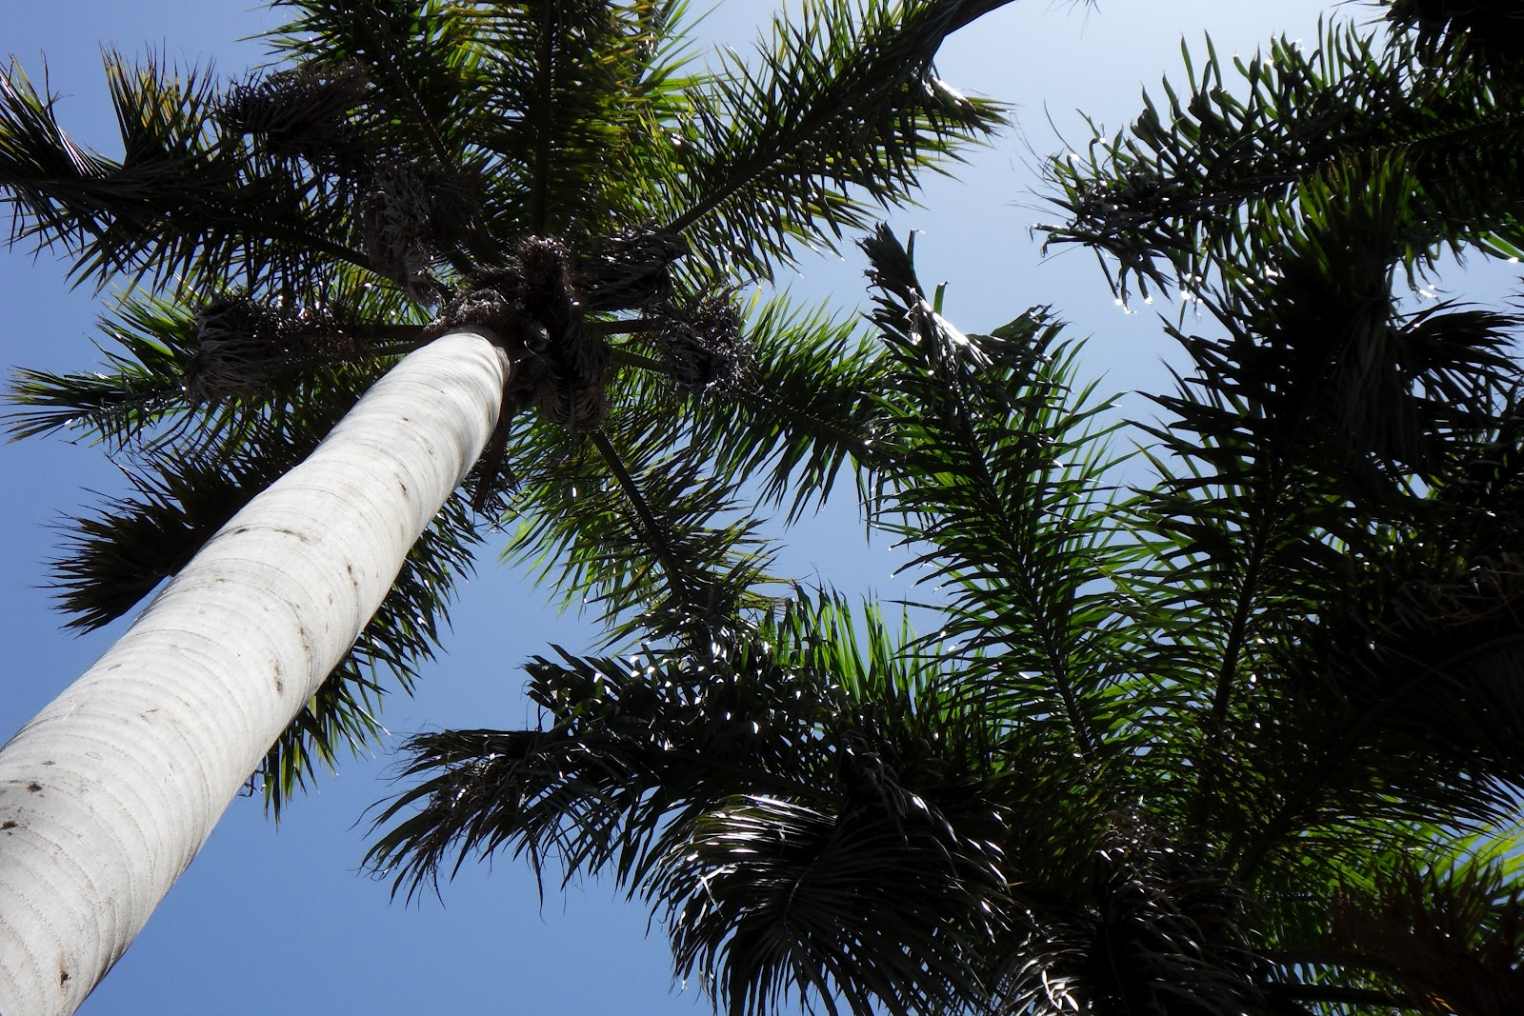
Notes:
Aswan Botanical Garden .-Egypt.

Slide 26
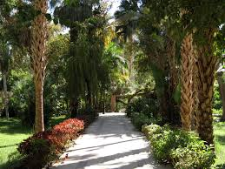
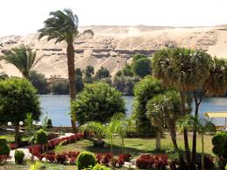
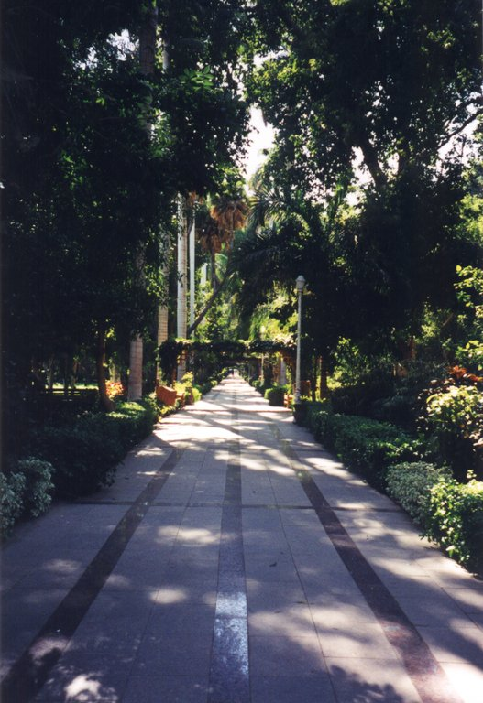
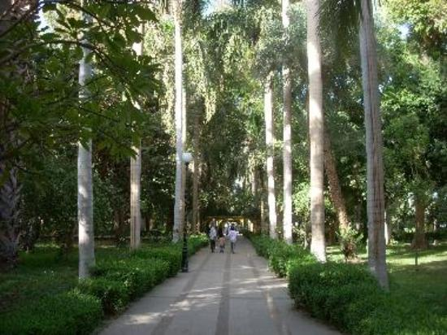
Notes:
Aswan Botanical Garden .-Egypt.-

Slide 27
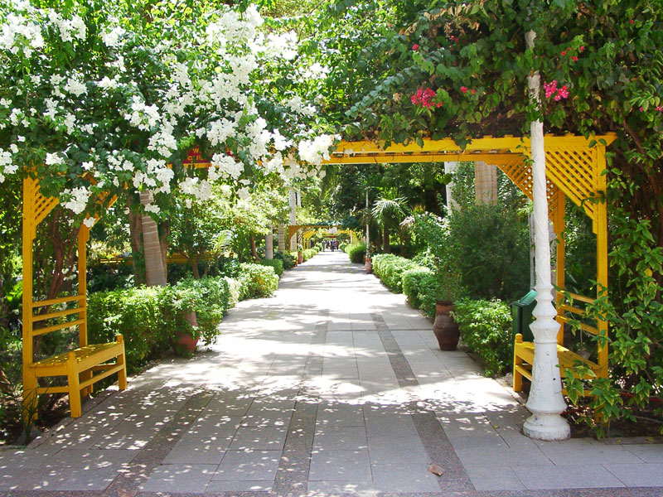
Notes:
Aswan Botanical Garden .-Egypt.-

Slide 28
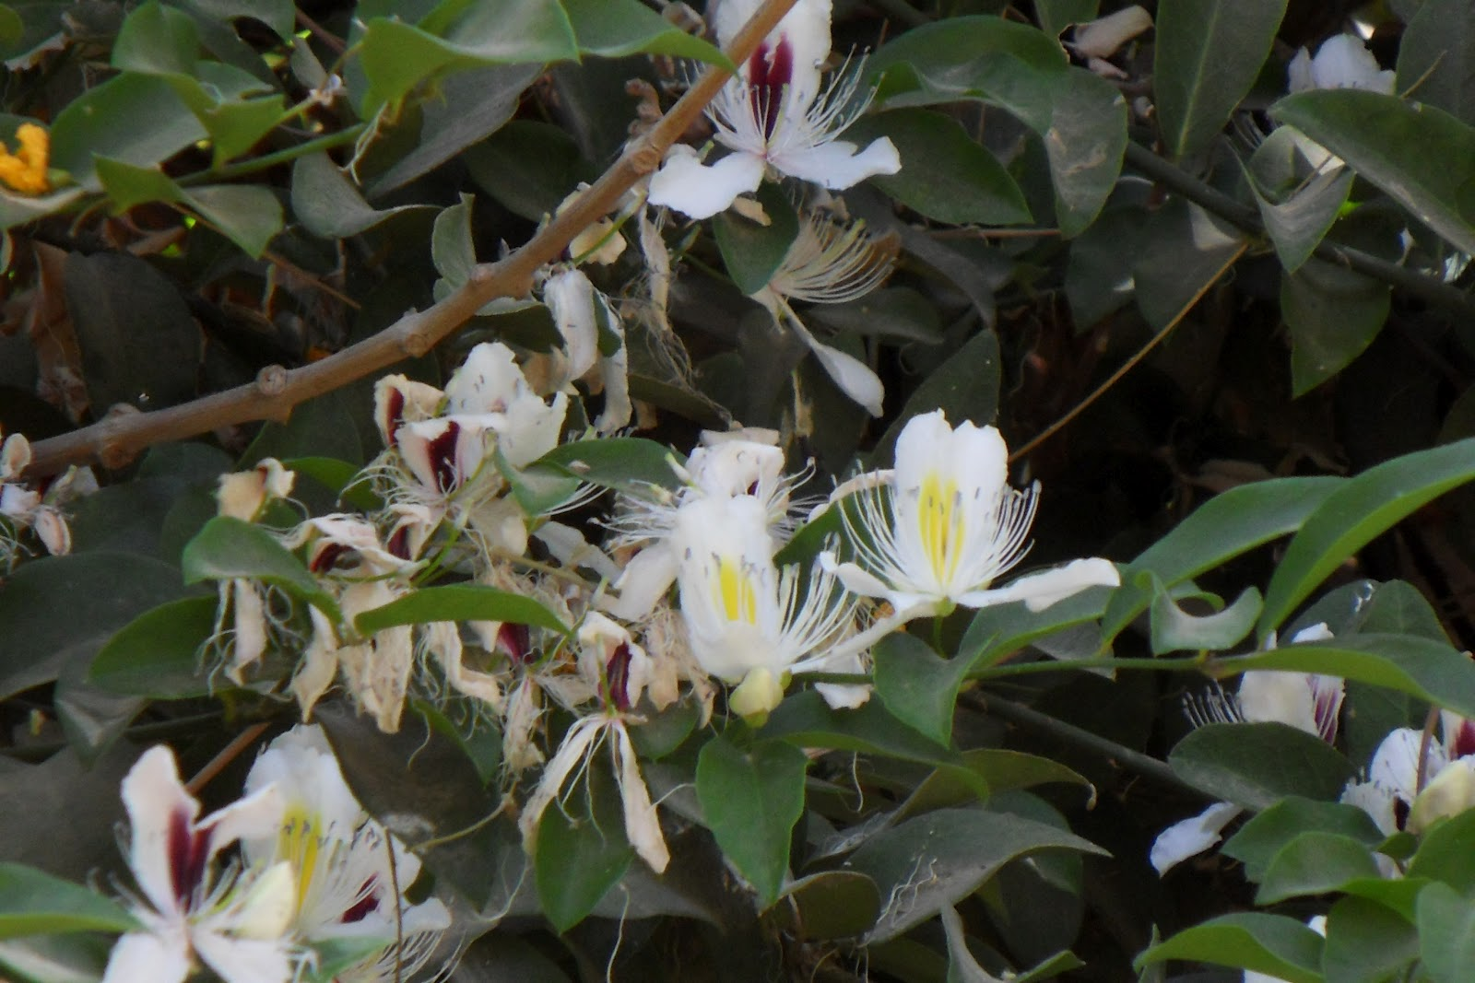
Notes:
Aswan Botanical Garden .-Egypt.-

Slide 29
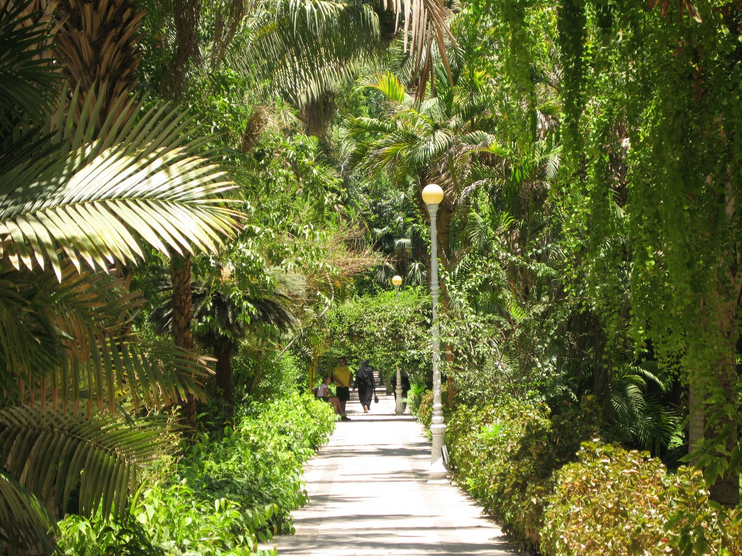

Slide 30
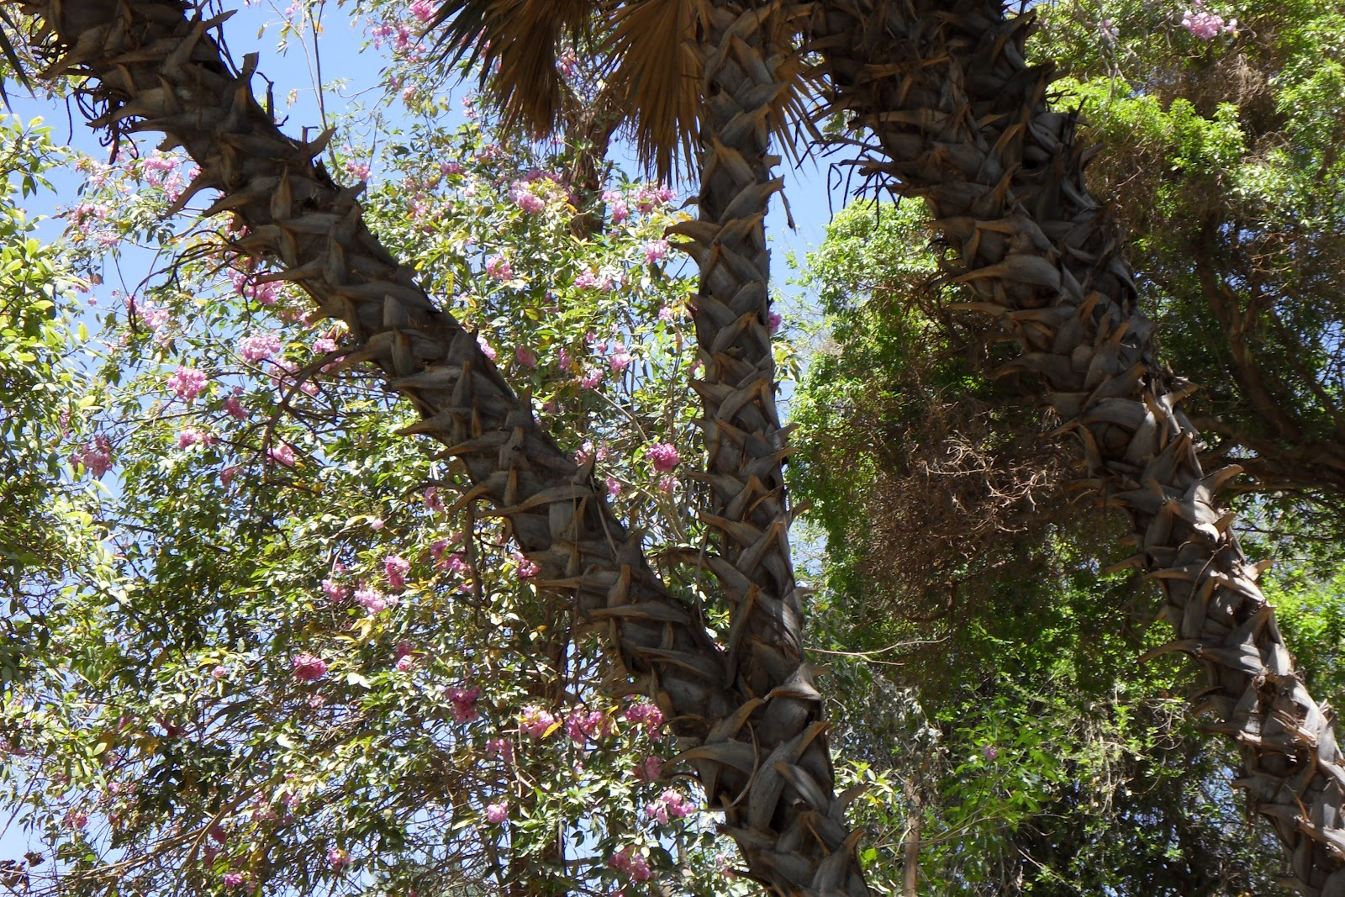
Notes:
Aswan Botanical Garden .-Egypt.

Slide 31
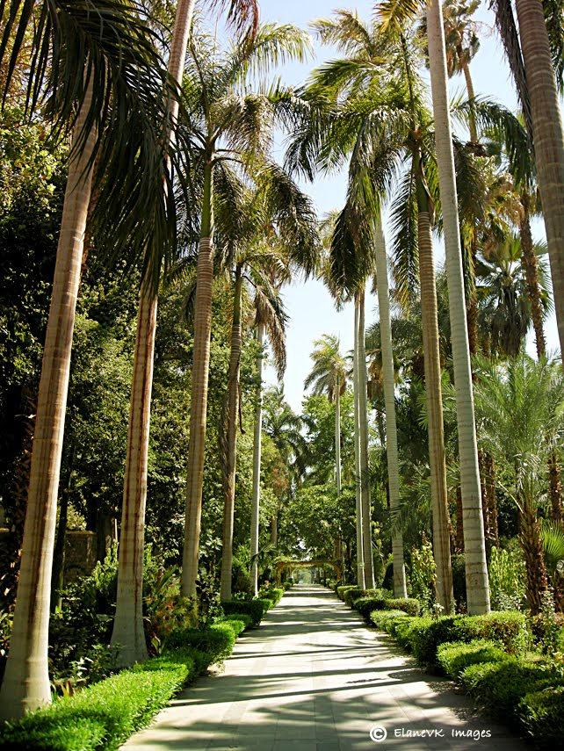
Notes:
Aswan Botanical Garden .-Egypt.

Slide 32
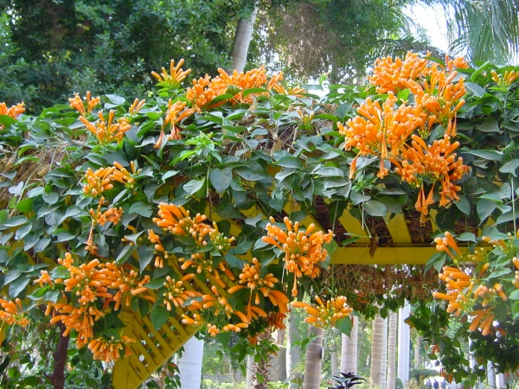
Notes:
Aswan Botanical Garden .-Egypt..-Pyrostegia venusta

Slide 33
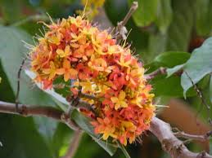
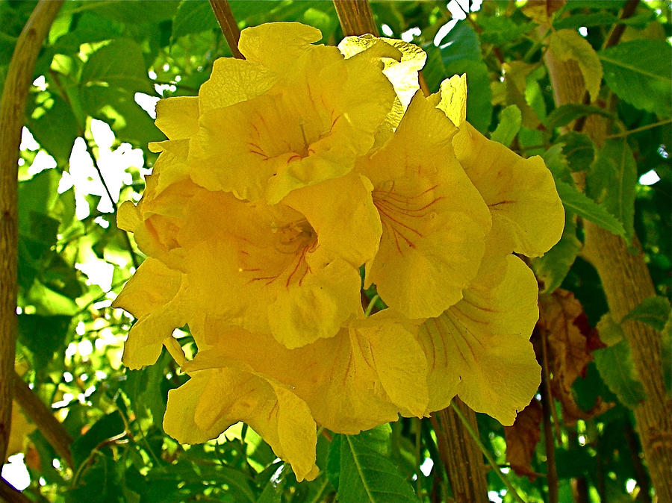
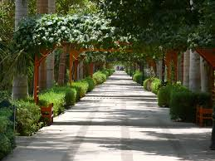
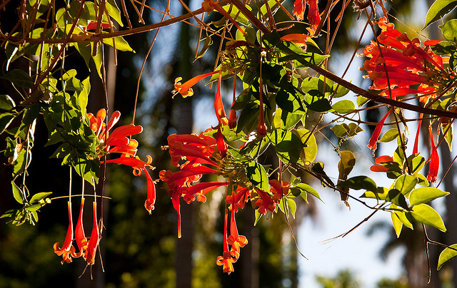
Notes:
Aswan Botanical Garden .-Egypt.

Slide 34
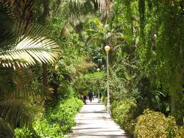


Notes:
Aswan Botanical Garden .-Egypt.

Slide 35
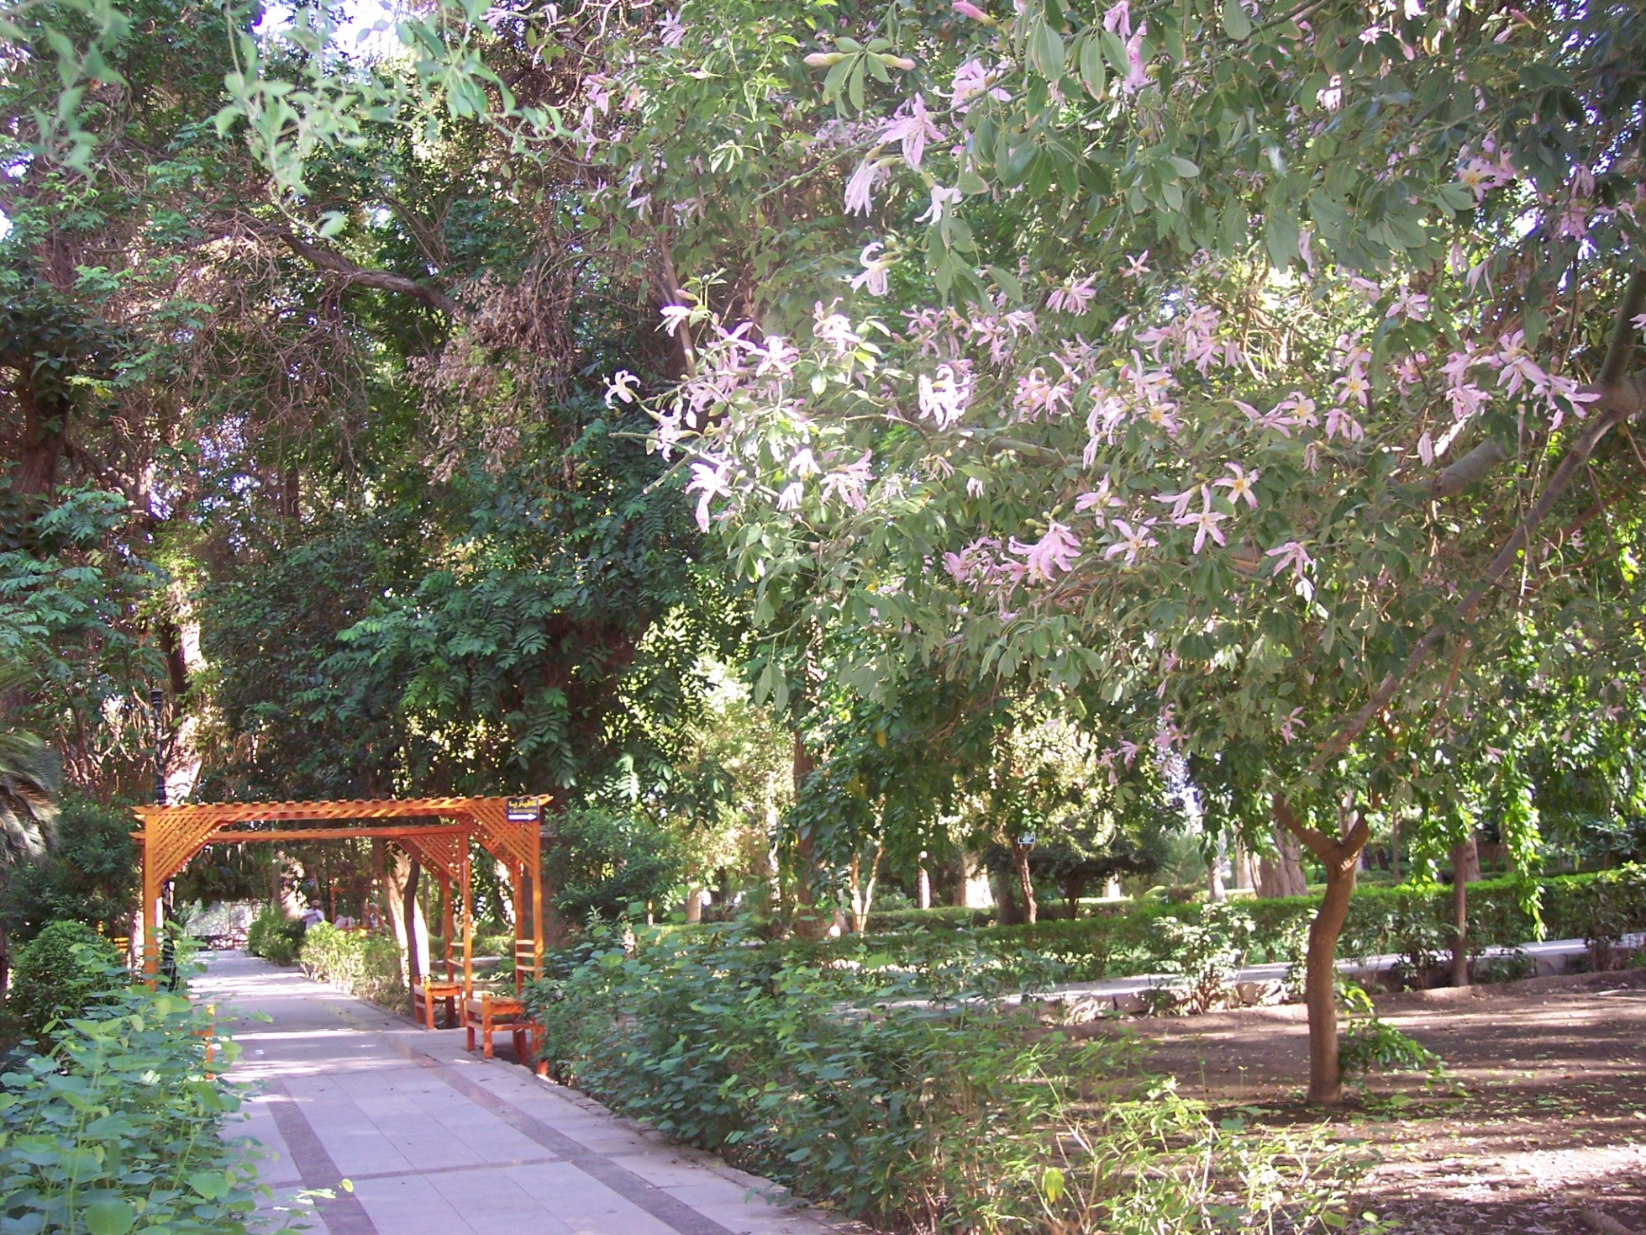
Notes:
Aswan Botanical Garden .-Egypt.

Slide 36
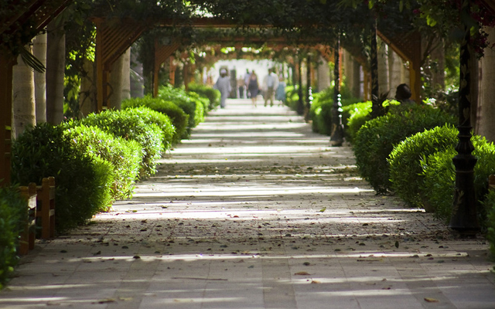
Notes:
Aswan Botanical Garden .-Egypt.

Slide 37
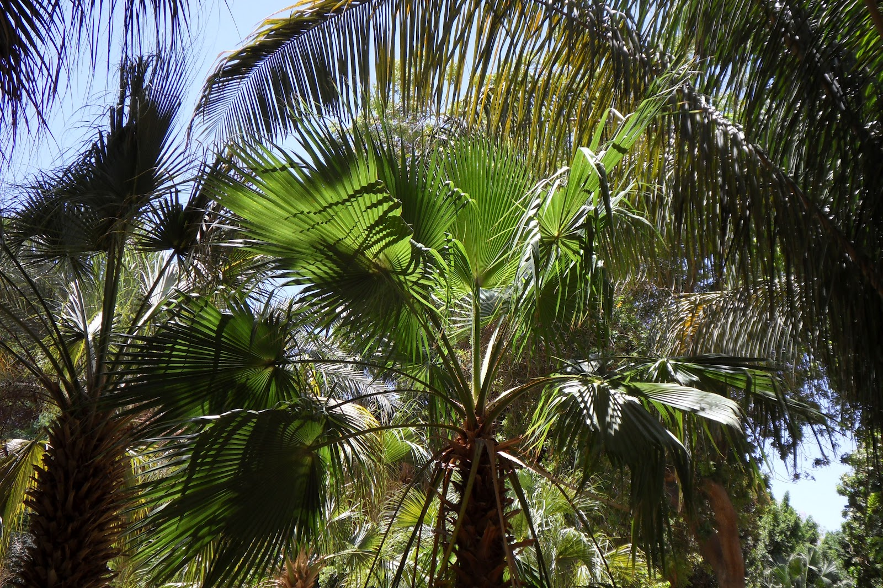
Notes:
Aswan Botanical Garden .-Egypt.

Slide 38
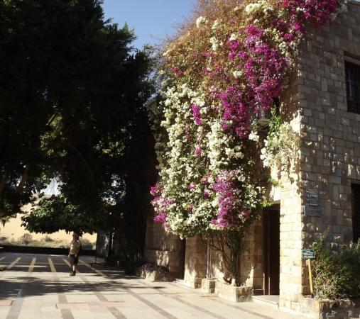
Notes:
Aswan Botanical Garden .-Egypt.

Slide 39
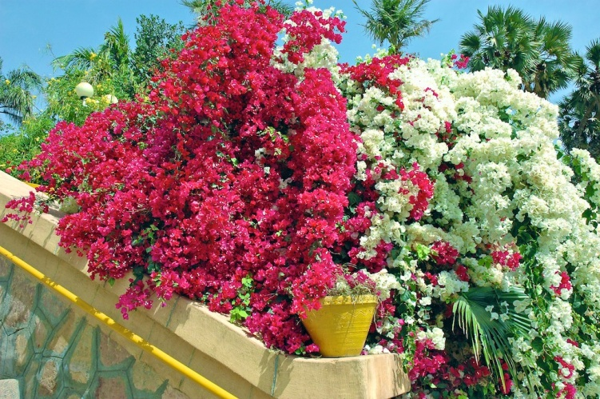
Notes:
Aswan Botanical Garden .-Egypt.

Slide 40
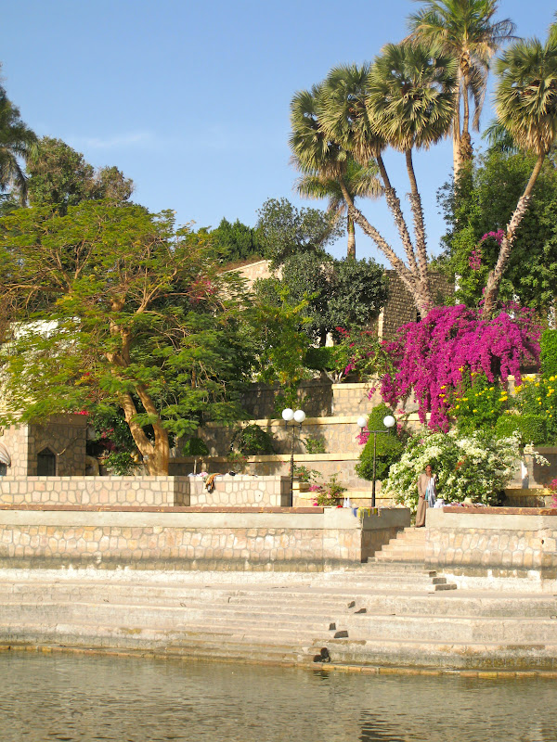
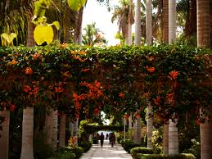
Notes:
Aswan Botanical Garden .-Egypt.

Slide 41
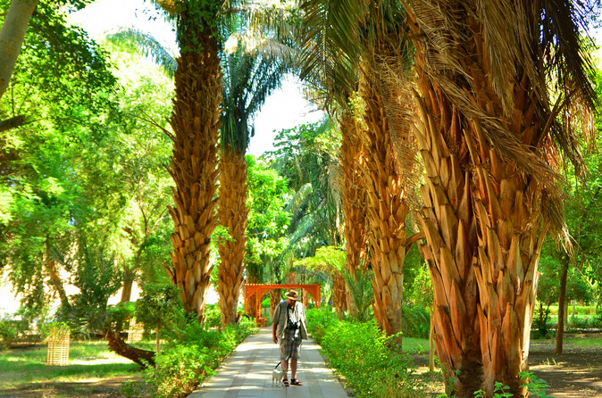
Notes:
Aswan Botanical Garden .-Egypt.

Slide 42
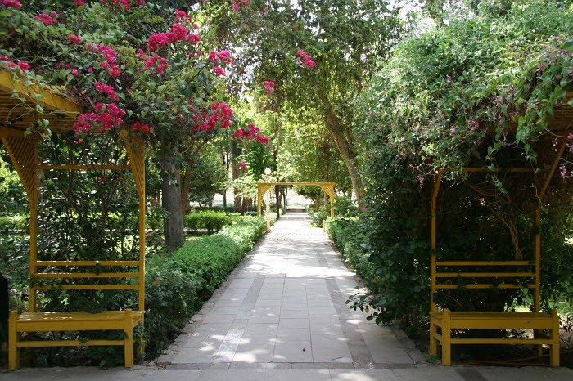
Notes:
Aswan Botanical Garden .-Egypt.

Slide 43
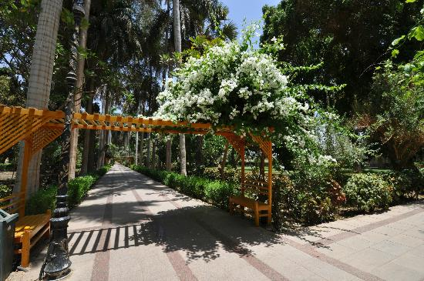
Notes:
Aswan Botanical Garden .-Egypt.

Slide 44
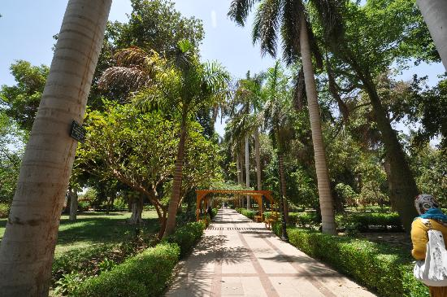
Notes:
Aswan Botanical Garden .-Egypt.

Slide 45
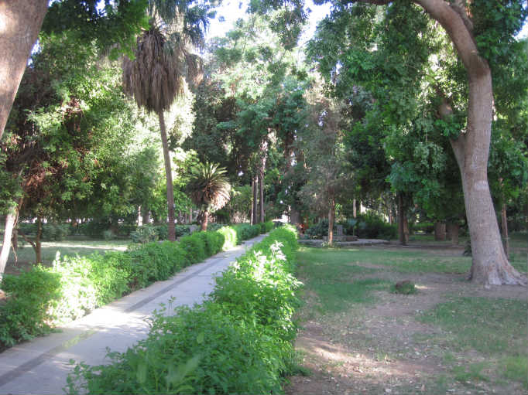
Notes:
Aswan Botanical Garden .-Egypt.

Slide 46
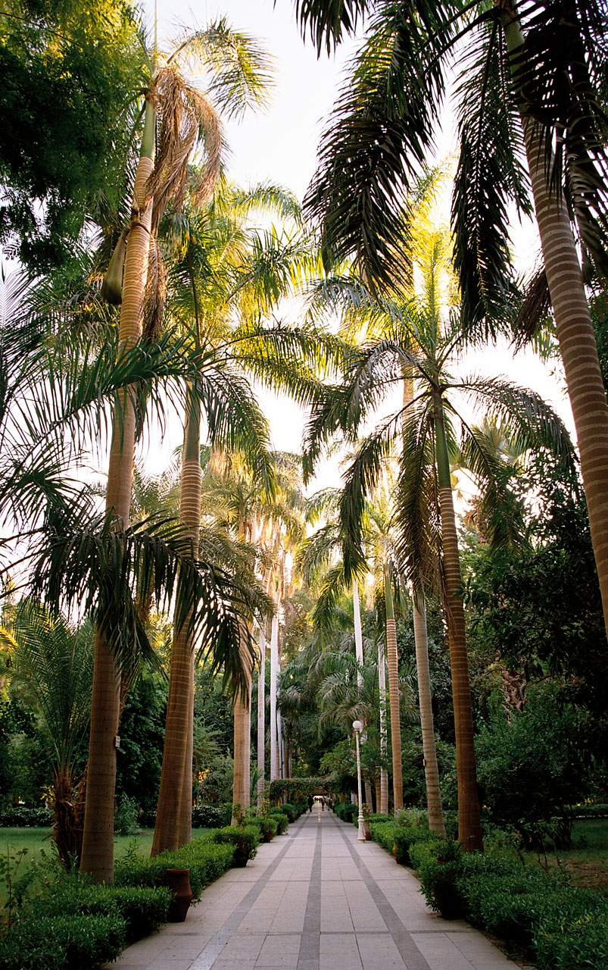

Notes:
Aswan Botanical Garden .-Egypt.

Slide 47
Jerusalem Botanic Garden
El Jardín Botánico de Jerusalén (JBG) se encuentra en el barrio de Nayot en Jerusalén , en el extremo sureste de la Givat Ram campus de la Universidad Hebrea de Jerusalén .
El jardín está dispuesto en las secciones fitogeográficas, con flora de diversas regiones de todo el mundo.
El Jardín Botánico de Jerusalén abrió al público en 1985. El invernadero tropical se inauguró en 1986 y la sección de Sudáfrica fue plantado en 1989.
The Entrance Plaza Hank Greenspan, Centro Dvorsky Visitantes y restaurante fueron construidos en 1990.

Slide 48
El primer lote de terreno fue comprado el Monte Scopus en 1926.
Los planes para el jardín botánico fueron elaborados por Alexander Eig , presidente del Departamento de Botánica de la Universidad Hebrea, en base a la flora de la Tierra de Israel desde el Monte Líbano hasta el desierto.
La plantación se inició en 1931.
Los jardines botánicos en el Monte Scopus fueron el primer hogar del Zoológico Bíblico .
En 1948, en la Guerra de Independencia de Israel , el acceso al Monte Scopus y el campus universitario fue cortada.

Slide 49
Cuando un campus alternativo, construido en Givat Ram en 1954, un nuevo jardín botánico fue plantado cerca de la Biblioteca Nacional y Universitaria Judía , incluyendo una colección única de coníferas.
En 1962, una colina rocosa en la esquina sureste del campus fue plantado con coníferas de América del Norte.
Ese año, Michael Avishai fue nombrado director científico de los jardines. Muchos de los árboles fueron criados de su colección privada de semillas.
Presupuesto fue un problema serio hasta 1975, cuando se creó la Sociedad de Amigos de los Jardines Botánicos y el jardín se convirtió en un proyecto conjunto de la Universidad, la Municipalidad de Jerusalén y el Fondo Nacional Judío.

Slide 50
Un consejo científico fue nombrado, y el arquitecto Shlomo Aronson fue el encargado de planificar el diseño.
En 1981, la Asociación Jardín fue fundada, y un consejo de ejecutivos nombrado.
El jardín fue abierto al público en 1985.
En 1994, se separó de la Universidad Hebrea, y ha sido gestionado por la Asociación Jardín Botánico desde 1996.
Bonsai
La seccion del jardín japonés contiene más de 150 de los bonsai árboles, la mayor colección concentrada de árboles bonsai en el mundo.

Slide 51

Notes:
Jerusalem Botanic Garden

Slide 52

Notes:
Centro de visitantes

Slide 53

Notes:
Jerusalem Botanic Garden

Slide 54

Notes:
Jerusalem Botanic Garden

Slide 55

Notes:
Jerusalem Botanic Garden

Slide 56

Notes:
Jerusalem Botanic Garden

Slide 57

Notes:
Jerusalem Botanic Garden

Slide 58

Notes:
Jerusalem Botanic Garden

Slide 59

Notes:
Jerusalem Botanic Garden

Slide 60

Notes:
Jerusalem Botanic Garden

Slide 61

Notes:
Jerusalem Botanic Gardens.

Slide 62

Notes:
Jerusalem Botanic Gardens.

Slide 63

Notes:
Jerusalem Botanic Garden

Slide 64

Notes:
Jerusalem Botanic Garden

Slide 65

Notes:
Jerusalem Botanic Garden

Slide 66


Slide 67

Notes:
Jerusalem Botanic Gardens.

Slide 68

Notes:
Jerusalem Botanic Gardens.

Slide 69

Notes:
Jerusalem Botanic Gardens.

Slide 70

Notes:
Jerusalem Botanic Gardens.

Slide 71

Notes:
Jerusalem Botanic Gardens.

Slide 72

Notes:
Jerusalem Botanic Gardens.

Slide 73

Notes:
Jerusalem Botanic Gardens.

Slide 74

Notes:
Jerusalem Botanic Gardens.

Slide 75

Notes:
Jerusalem Botanic Gardens.

Slide 76

Notes:
Jerusalem Botanic Gardens.

Slide 77

Notes:
Jerusalem Botanic Gardens.

Slide 78
Cibodas Botanical Garden.-Indonesia
Kebun Raya Cibodas (KRC o el Jardín Botánico de Cibodas) es una 125 hectáreas de jardín botánico ubicado a unos 1,300-1,425 metros en las laderas del monte Gede , a 23 kilómetros al noroeste de la localidad de Cianjur .
Los jardines están en el Cibodas subdistrito de Java Occidental , Indonesia , alrededor de 100 kilómetros de Yakarta .
Fueron fundados en 1862 por el holandés botánico Johannes Elias Teijsmann como una extensión de los Jardines Botánicos Bogor .

Slide 79
Los jardines son el primer lugar que los arboles de Cinchona fueron cultivados en Indonesia por la producción de quinina.
Unos pocos años después de los árboles de Cinchona fueron plantadas en los jardines, algunas de las plantas tuvieron que ser trasladados a otro lugar más adecuado.
Las plantas que son plantas exóticas a Indonesia, como el eucalipto de Australia , coníferas de Europa y otros han sido plantadas en la zona por lo que ahora hay una amplia colección de diversas partes del mundo en los Jardines Cibodas .. Recientemente, una colección rosas tha estado en el proceso de desarrollo.

Slide 80
Los jardines cuentan con una colección de cerca de 6.000 ejemplares, que representan a más de 1.200 especies, y una colección de invernadero de más de 4.000 ejemplares, incluyendo 350 especies de cactus y suculentas y 360 especies de orquídeas.

Slide 81

Notes:
Cibodas Botanical Garden.-Indonesia

Slide 82

Notes:
Cibodas Botanical Garden.-Indonesia

Slide 83

Notes:
Cibodas Botanical Garden.-Indonesia

Slide 84

Notes:
Cibodas Botanical Garden.-Indonesia

Slide 85

Notes:
Cibodas Botanical Garden.-Indonesia

Slide 86

Notes:
Cibodas Botanical Garden.-Indonesia

Slide 87

Notes:
Cibodas Botanical Garden.-Indonesia

Slide 88

Notes:
Cibodas Botanical Garden.-Indonesia

Slide 89

Notes:
Cibodas Botanical Garden.-Indonesia

Slide 90

Notes:
Cibodas Botanical Garden.-Indonesia

Slide 91

Notes:
Cibodas Botanical Garden.-Indonesia

Slide 92

Notes:
Cibodas Botanical Garden.-Indonesia

Slide 93

Notes:
Cibodas Botanical Garden.-Indonesia

Slide 94

Notes:
Cibodas Botanical Garden.-Indonesia

Slide 95

Notes:
Cibodas Botanical Garden.-Indonesia

Slide 96

Notes:
Cibodas Botanical Garden.-Indonesia

Slide 97

Notes:
Cibodas Botanical Garden.-Indonesia

Slide 98

Notes:
Cibodas Botanical Garden.-Indonesia

Slide 99

Notes:
Cibodas Botanical Garden.-Indonesia

Slide 100

Notes:
Cibodas Botanical Garden.-Indonesia

Slide 101

Notes:
Cibodas Botanical Garden.-Indonesia

Slide 102

Notes:
Cibodas Botanical Garden.-Indonesia

Slide 103

Notes:
Cibodas Botanical Garden.-Indonesia

Slide 104

Notes:
Cibodas Botanical Garden.-Indonesia

Slide 105

Notes:
Cibodas Botanical Garden.-Indonesia

Slide 106
Notes:
Cibodas Botanical Garden.-Indonesia

Slide 107

Notes:
Cibodas Botanical Garden.-Indonesia

Slide 108

Notes:
Cibodas Botanical Garden.-Indonesia

Slide 109

Notes:
Cibodas Botanical Garden.-Indonesia

Slide 110

Notes:
Cibodas Botanical Garden.-Indonesia

Slide 111

Notes:
Cibodas Botanical Garden.-Indonesia

Slide 112

Notes:
Cibodas Botanical Garden.-Indonesia

Slide 113

Notes:
Cibodas Botanical Garden.-Indonesia

Slide 114

Notes:
Cibodas Botanical Garden.-Indonesia

Slide 115

Notes:
Cibodas Botanical Garden.-Indonesia

Slide 116


Notes:
Cibodas Botanical Garden

Slide 117

Notes:
Cibodas Botanical Garden.-Indonesia

Slide 118

Notes:
Cibodas Botanical Garden.-Indonesia

Slide 119
Notes:
Cibodas Botanical Garden.-Indonesia

Slide 120

Notes:
Cibodas Botanical Garden.-Indonesia

Slide 121

Notes:
Cibodas Botanical Garden.-Indonesia

